Slide 1
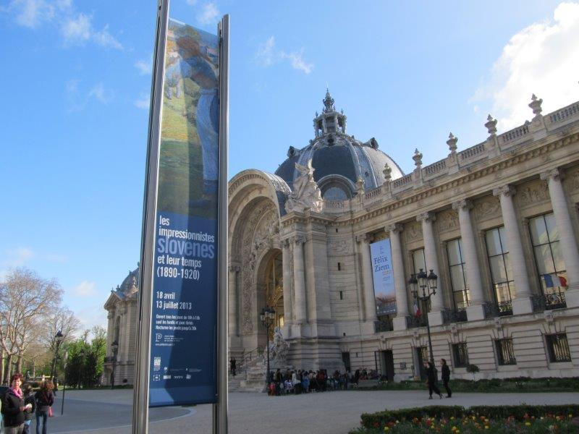
Strokovna ekskurzija SMD v Francijo Lens - Pariz
Strokovna ekskurzija SMD v Francijo Lens – Pariz
18.-22. aprila 2013
18. – 22. april 2013

Slide 2
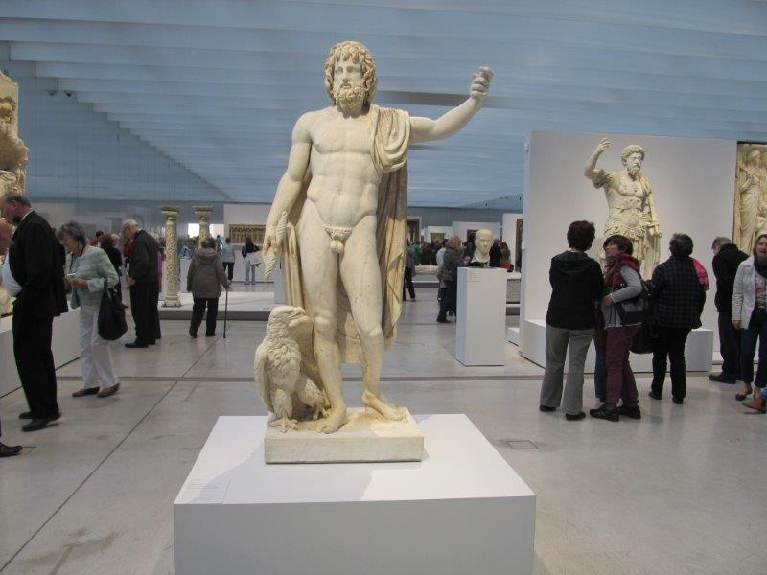
Nagcev nihče več ne gleda…
Louvre-Lens
Lepo, a tudi dokaz, da velike ideje navadno ne zagotavljajo enako velikih stvaritev.

Slide 3
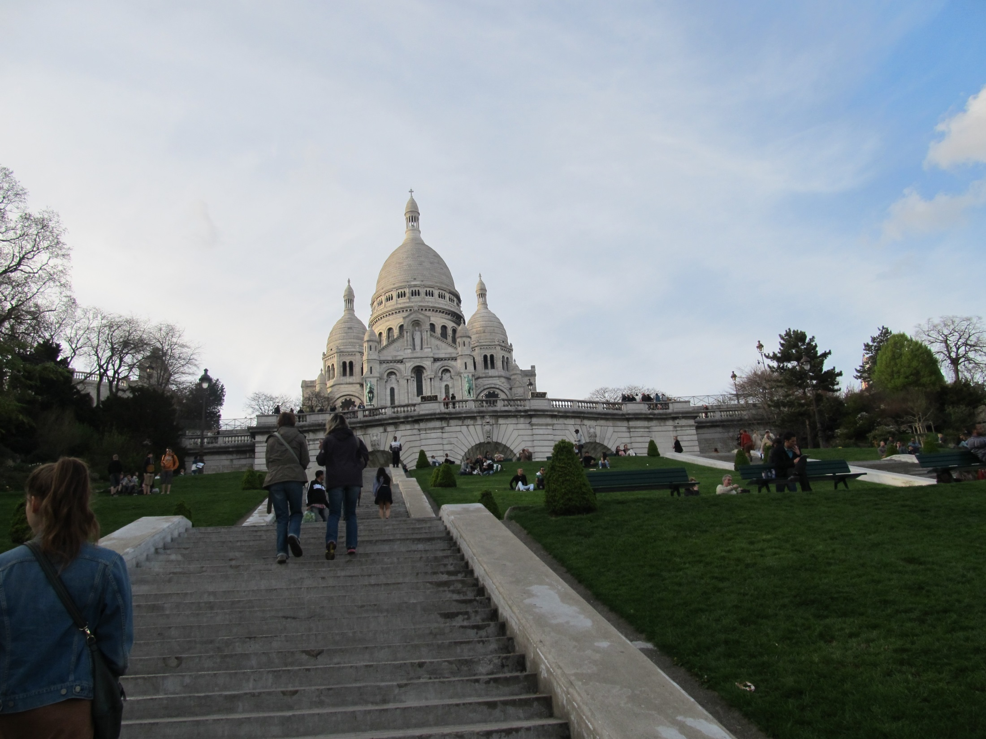
Montmartre, kjer so v 3. stol. sv. Denisu odsekali glavo.
Na poti do panoramskega razgleda in šlagerskih razglednic Pariza, kakršne obstajajo tudi v
tistih glavah, ki nikoli niso stpale po teh stopnicah.

Slide 4
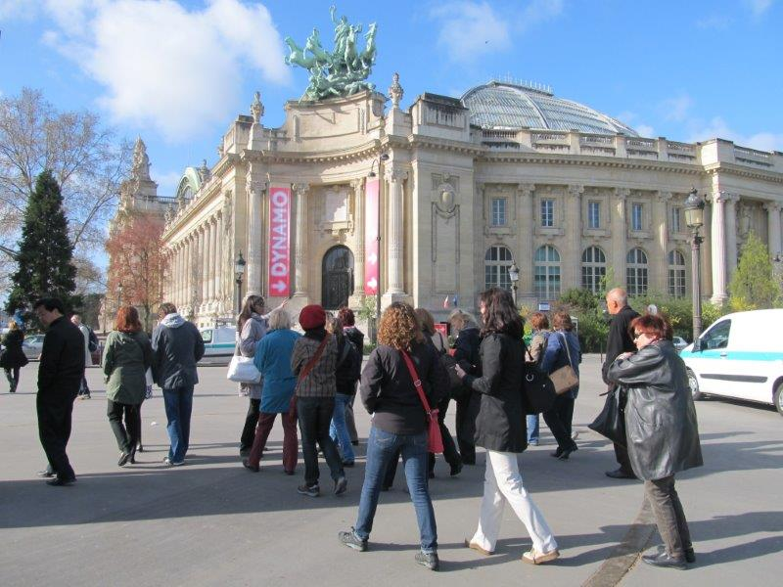
Mimo Grand Palais v Petit Palais…

Slide 5
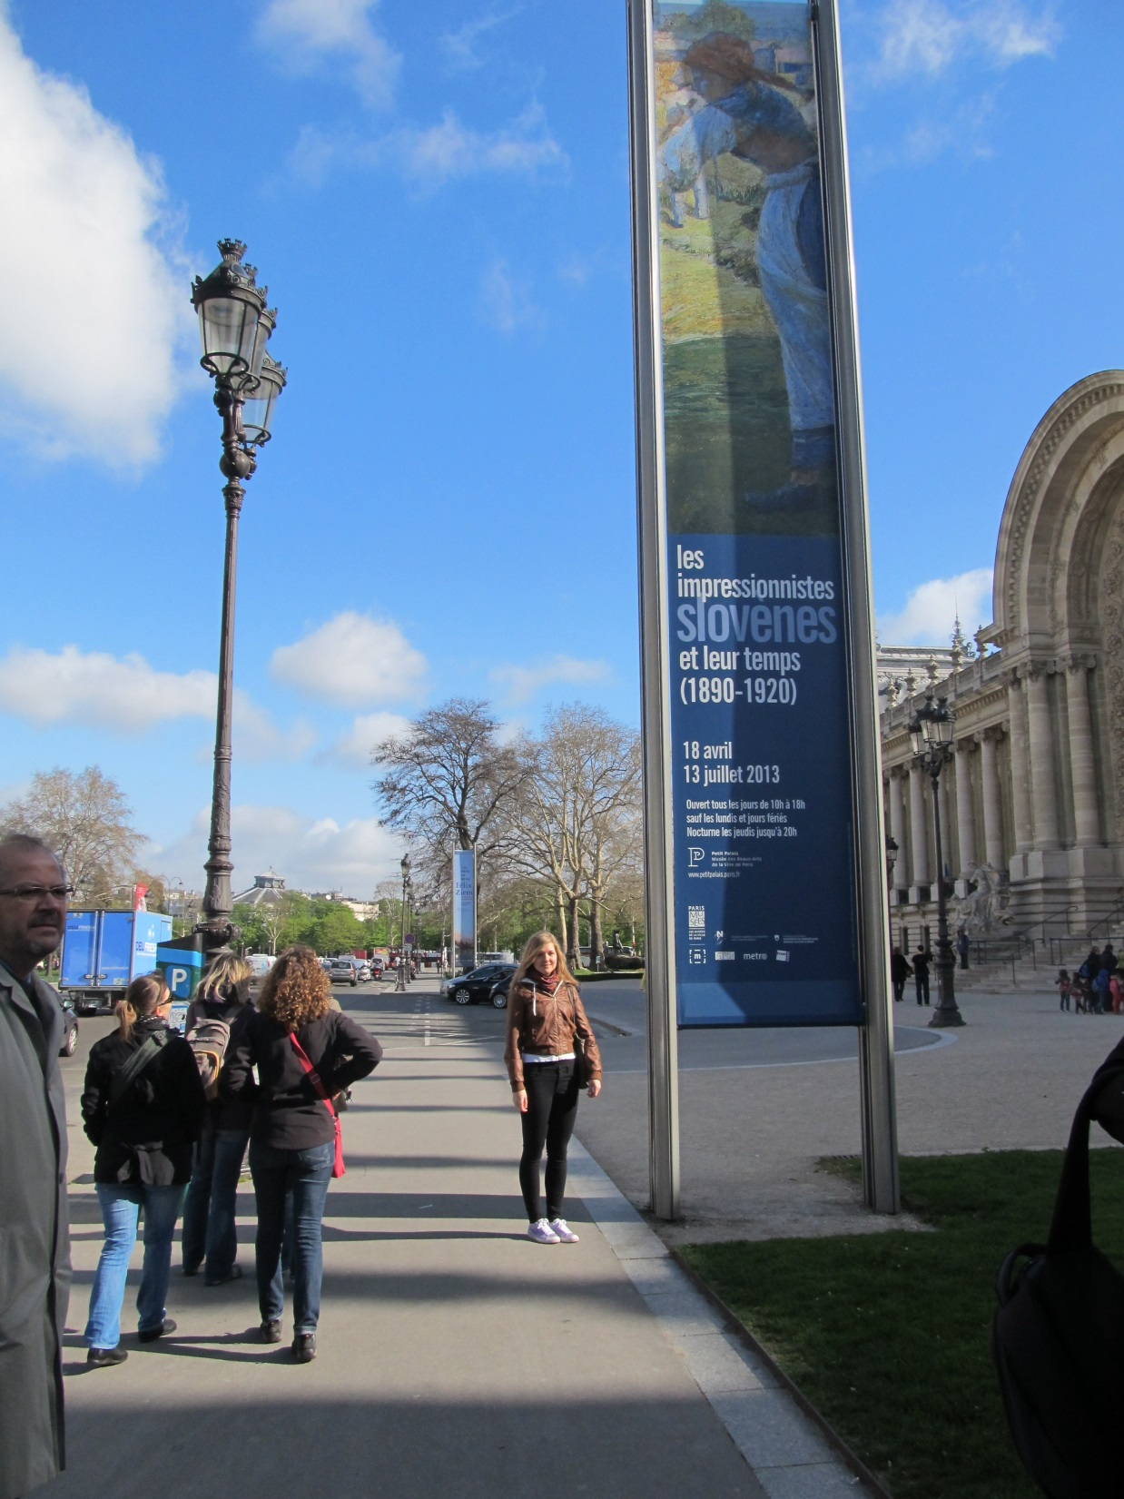
Naš izgovor za obisk je bil
utemeljen.

Slide 6
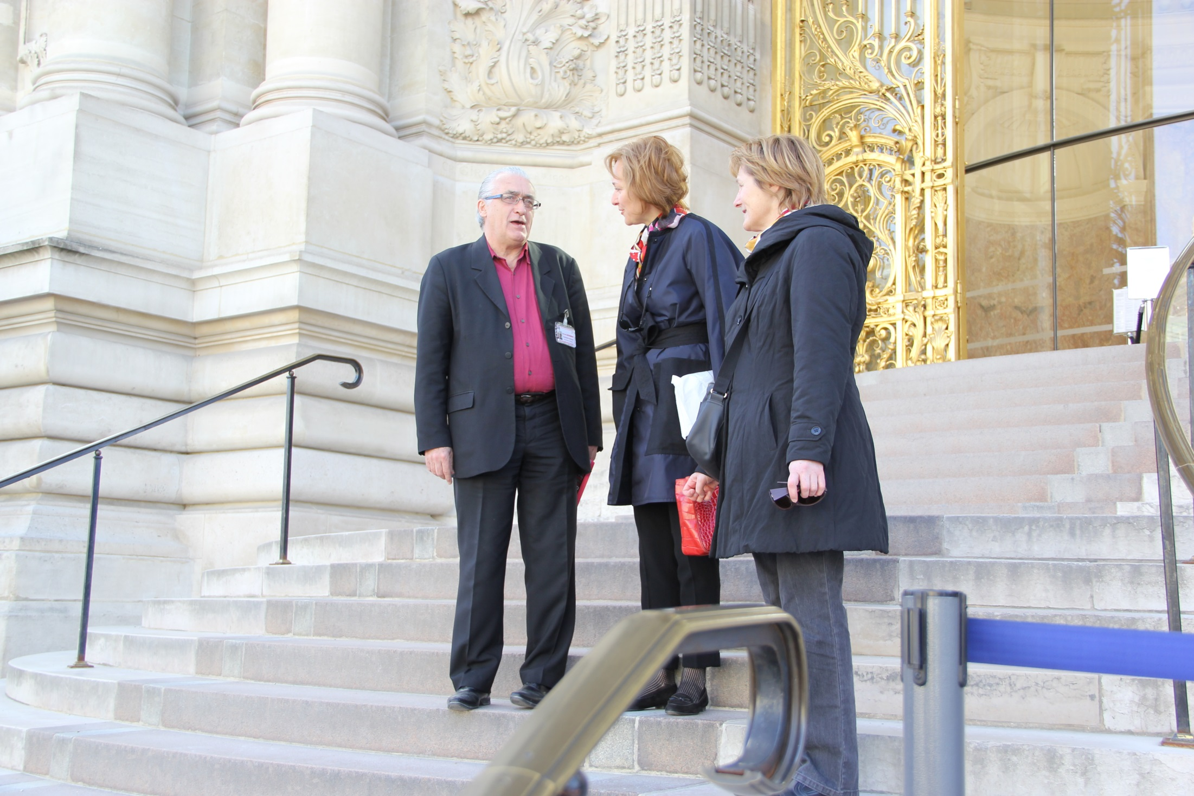
Greeting committee v pozdrav SMD
Sylvain Lecombre, Barbara Jaki, Verena Štekar Vidic

Slide 7
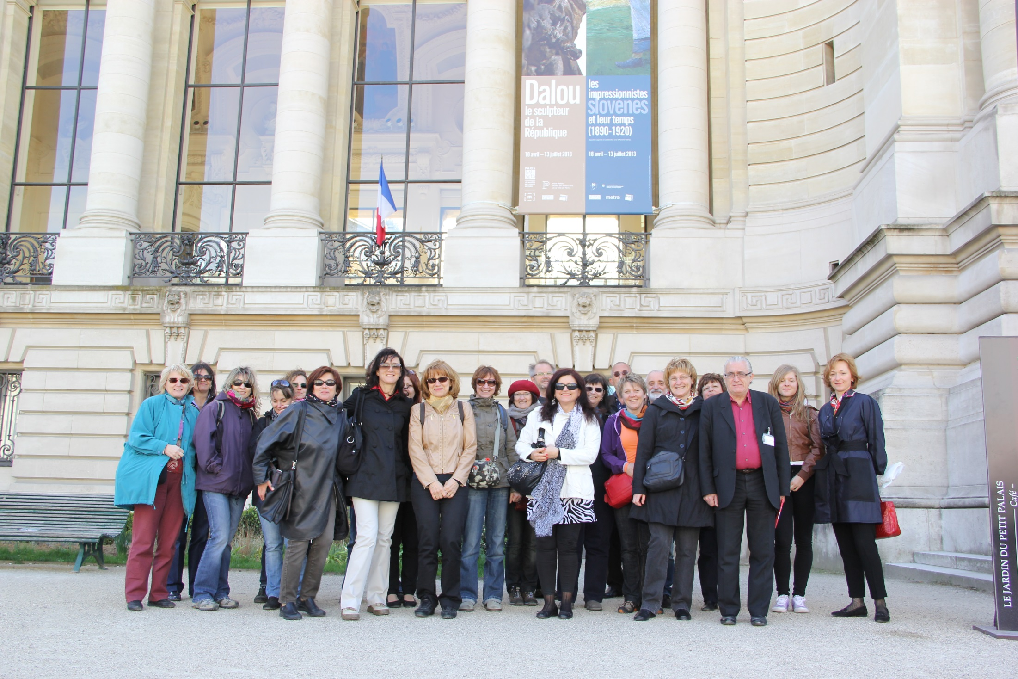
Pred 25. leti smo delili te prostore z jugoslovanskimi kolegi, to pot pa s francoskim
- Julesom Daloujem, kiparjem 3. republike.

Slide 8
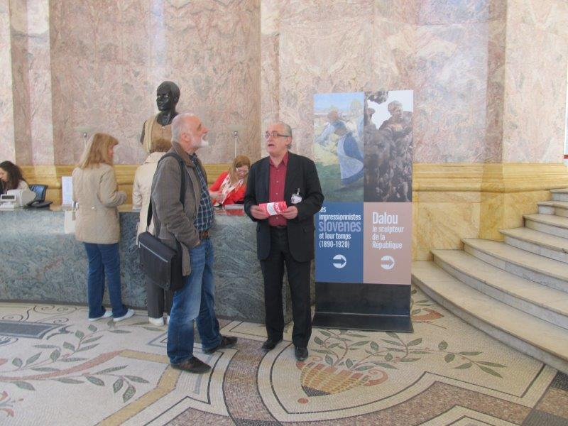
A tam zgoraj jih imate?

Slide 9
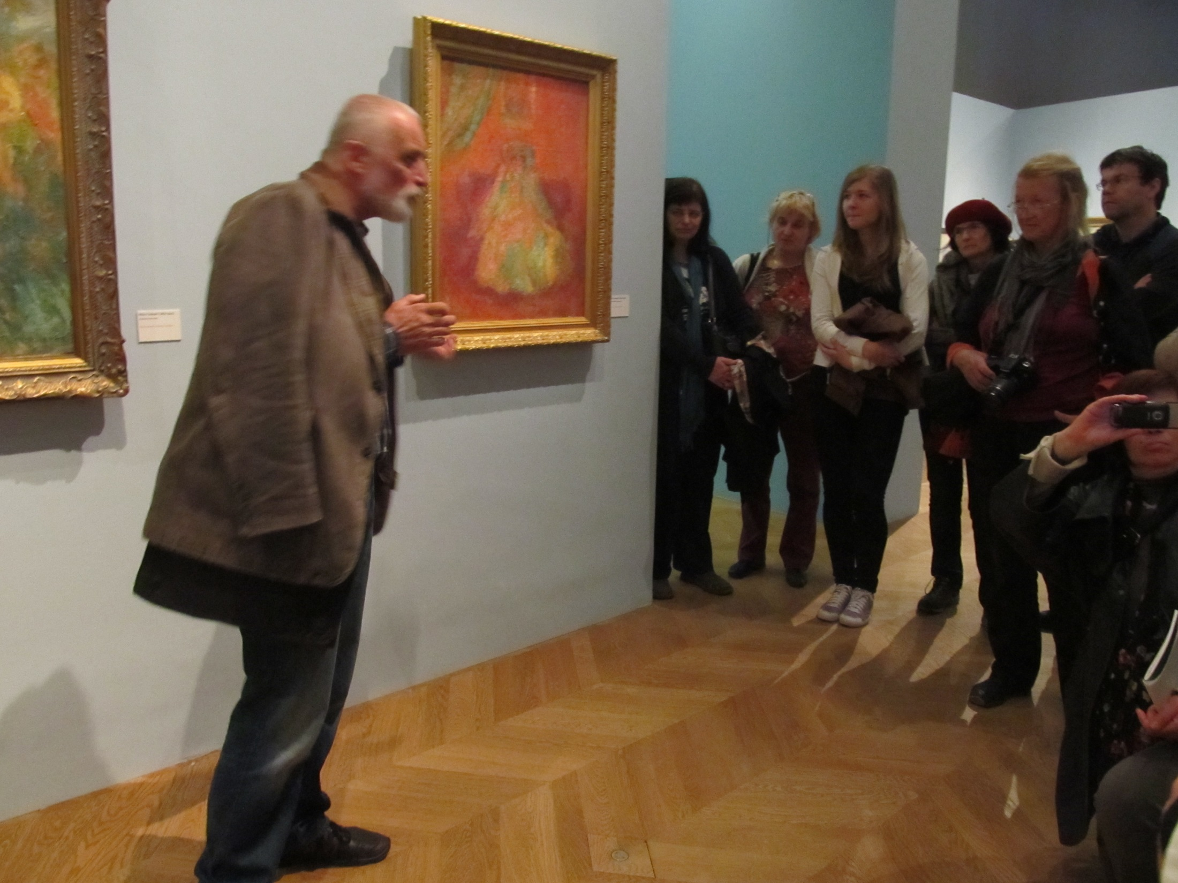
Nikoli dovolj! Še sredi Pariza nas je moril z Jakopičem…

Slide 10
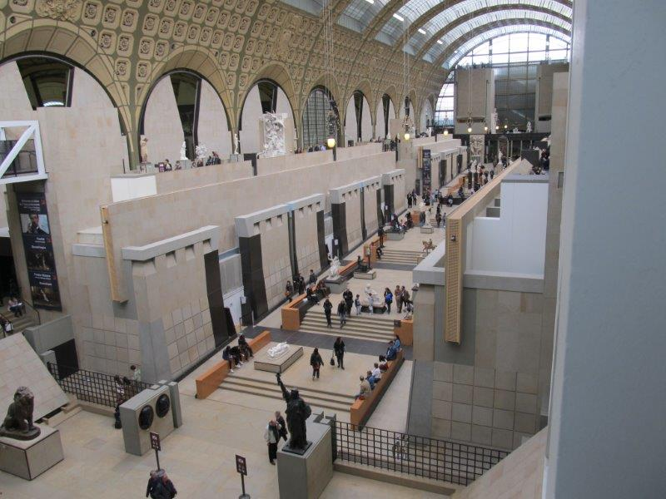
Musée d‘Orsay
Ko železniška postaja postane umetnostni muzej, gre pa res celo stoletje noter.

Slide 11
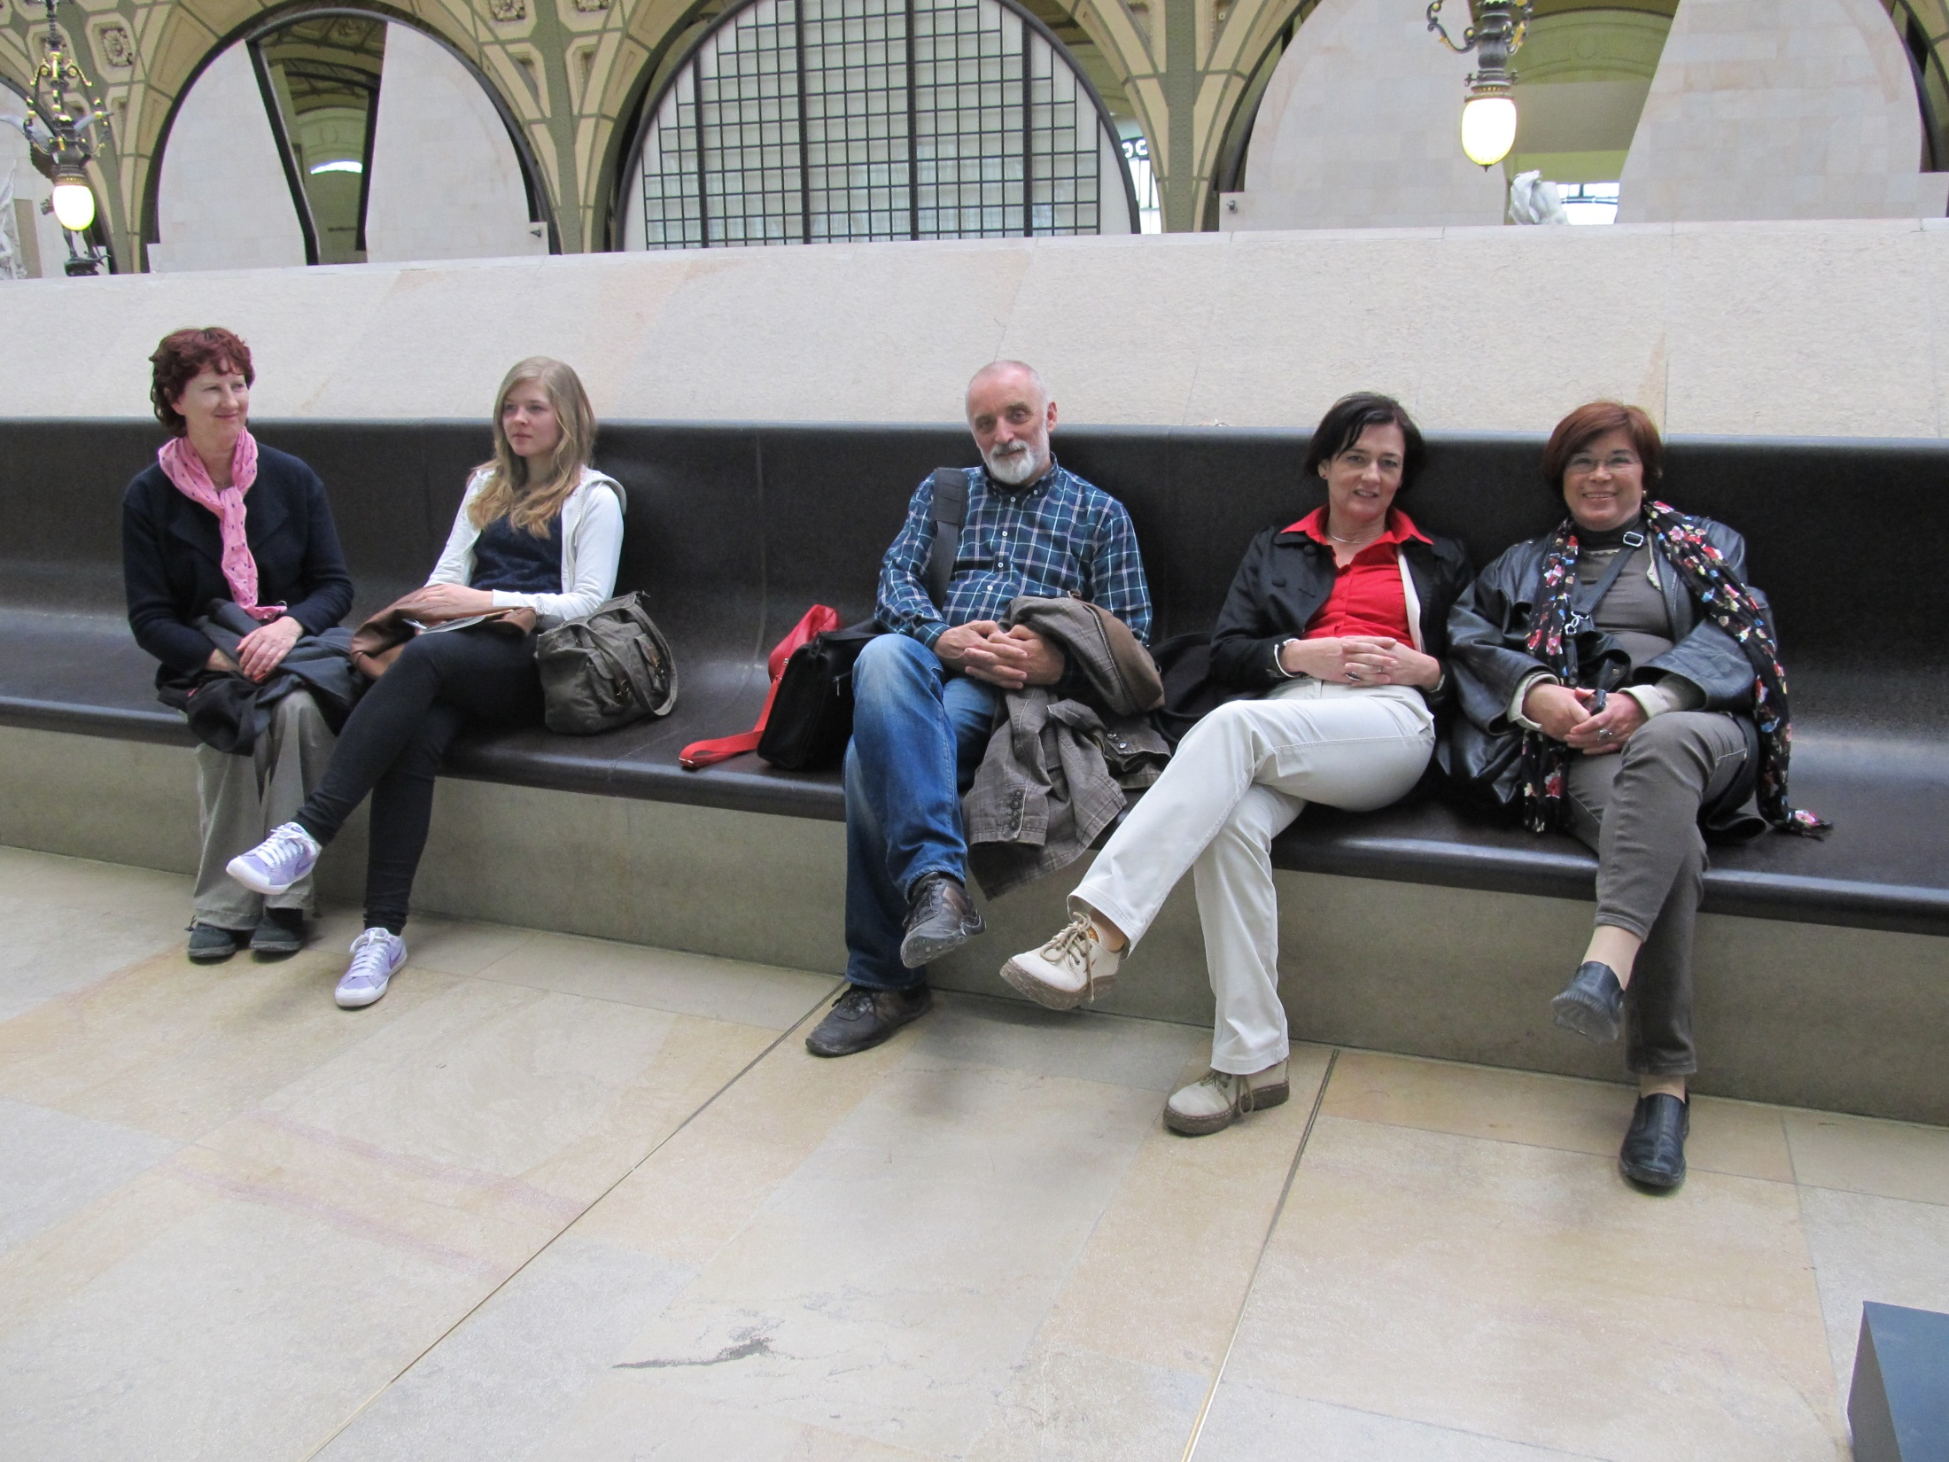
Čakajoče na zvezo so nas ob 17:30 postavili pred vrata!

Slide 12
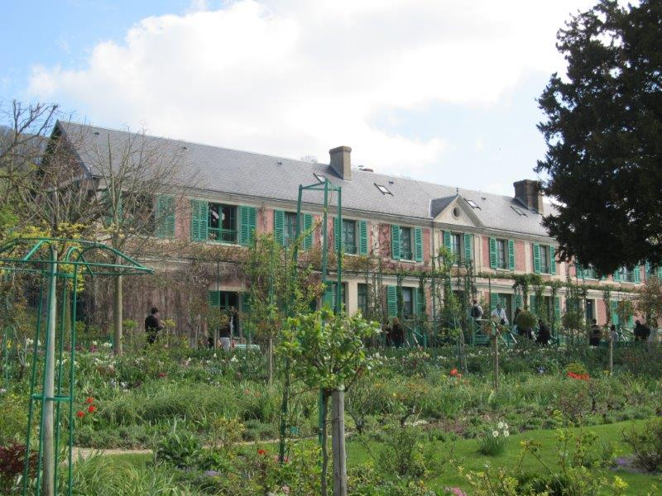
Giverny
Dom Monet-Hochedéjevih je lep ob vsakem času, znajo pa ga
zapoprati pri blagajni v usodni spregi galskega temperamenta in luninih men.

Slide 13
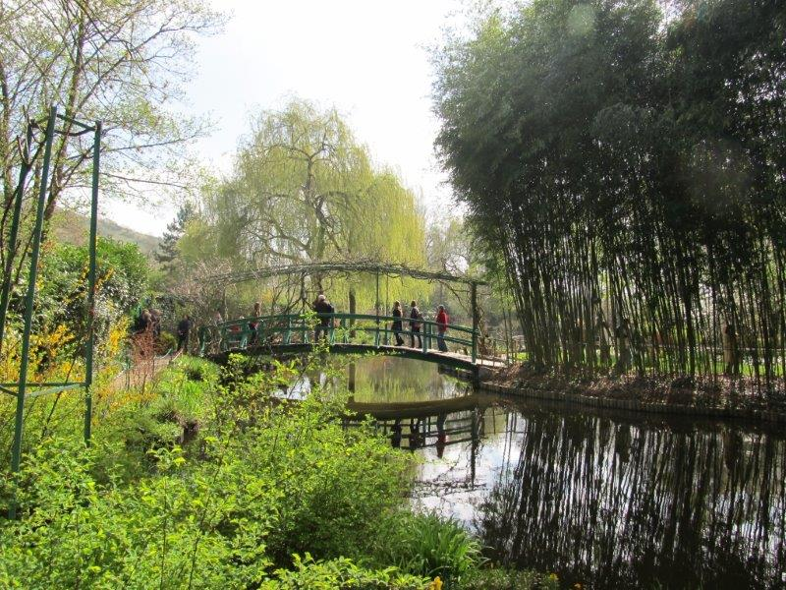
Monetov nimfej smo doživeli v pomladanskem hladu, kakršnega ni na nobeni od njegovih 250 slik s tem motivom.

Slide 14
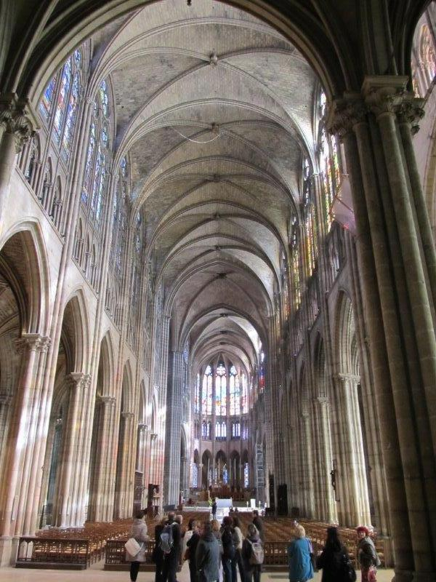
Saint Denis
V grobnici francoskih kraljev, na mestu
kjer je sv. Denis odložil svojo odsekano glavo, se je rodil opus francigenum,
kasneje poimenovan gotika.

Slide 15
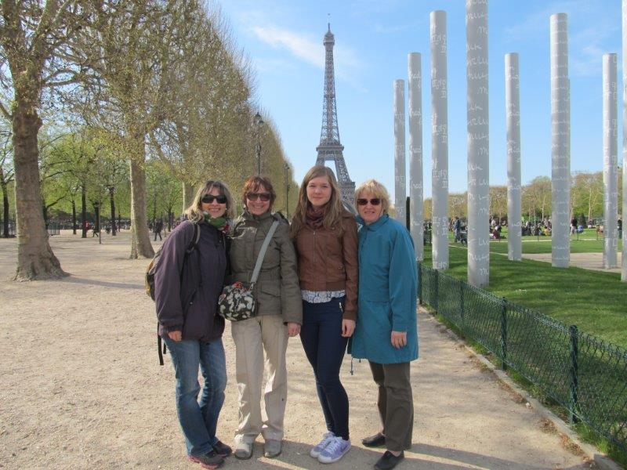
Po stopinjah Ivane Kobilce na Marsovo polje. Ko je tu razstavljala, je bil Eifflov stolp star 1 leto!

Slide 16
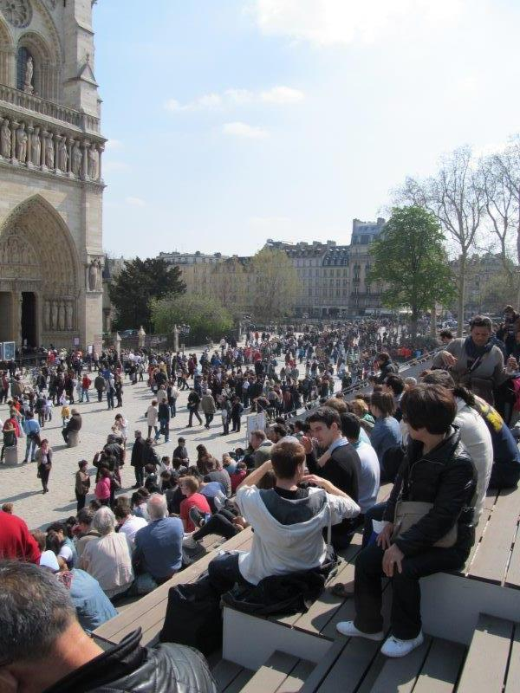
Pred Notre-Dame
Najvztrajnejši so celo vstopili v
najslavnejšo gotsko katedralo,
ki so ji slavo spletle Hugojeve
Gorgone in Quasimodo.

Slide 17
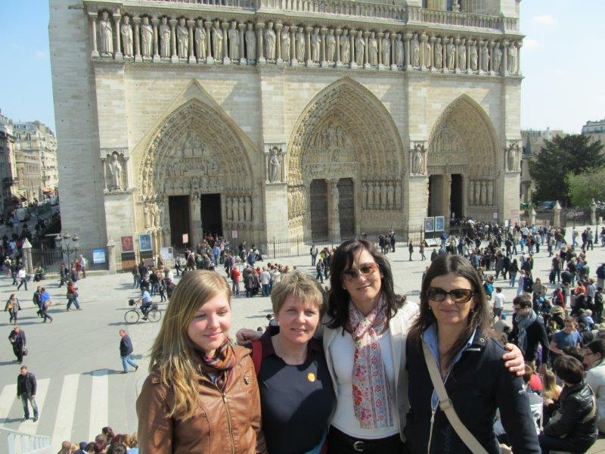
Naše gracije pred Našo Ljubo Gospo

Slide 18
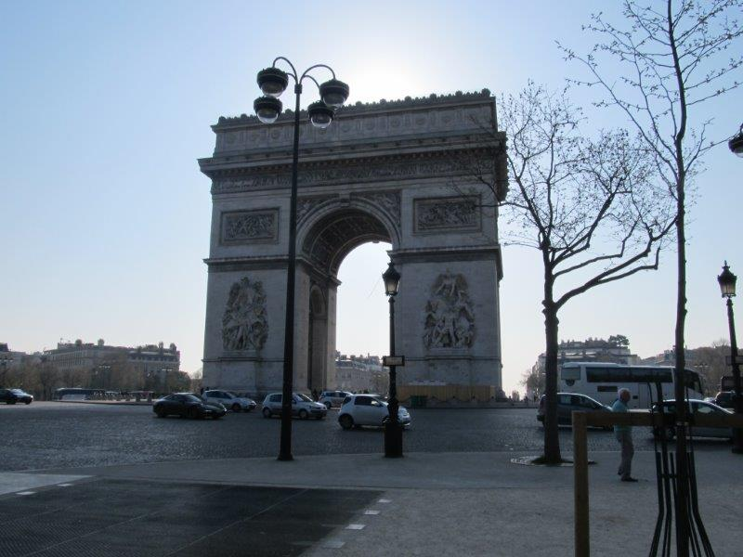
Tod smo vsako jutro vstopali v mesto…

Slide 19
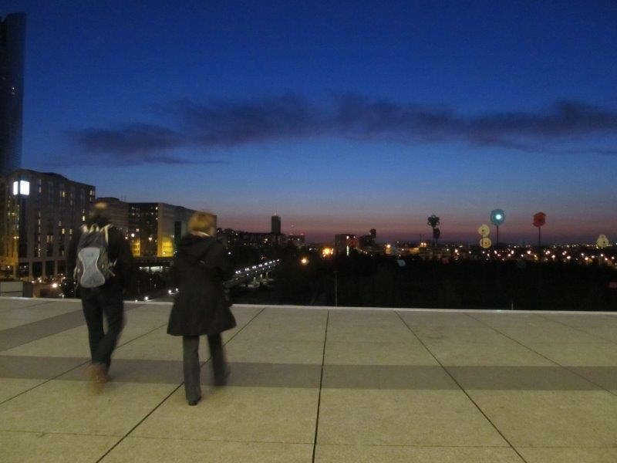
… in se ponoči utrujeni vračali…

Slide 20
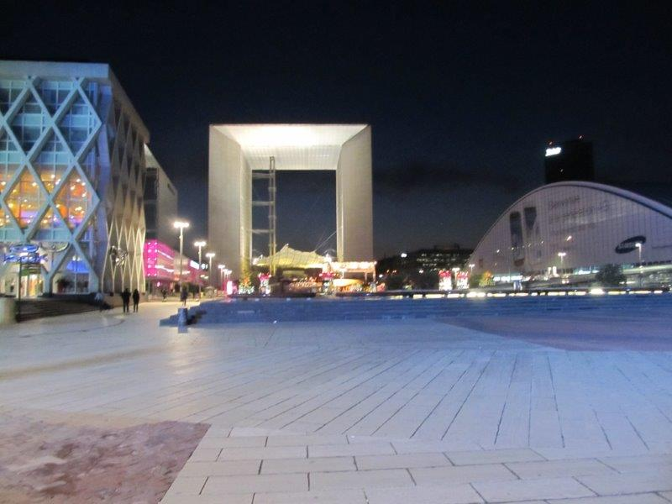
… skozi tale vrata domov. La Défense

Slide 21
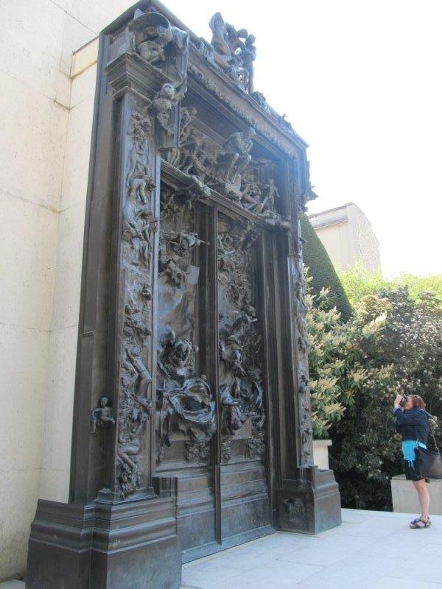
Musée Rodin
nedelja zjutraj, vrata v Pekel zaprta.

Slide 22
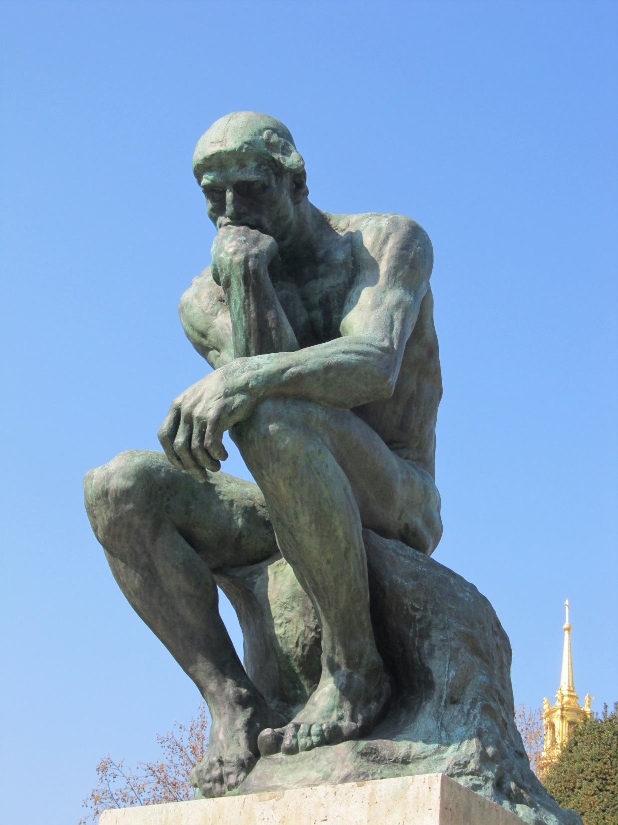
Vstopiti – ne vstopiti?! Tudi ta ni vedel. Preračunava.
Tako smo skoraj zgrešili stalno postavitev v dvorcu.

Slide 23
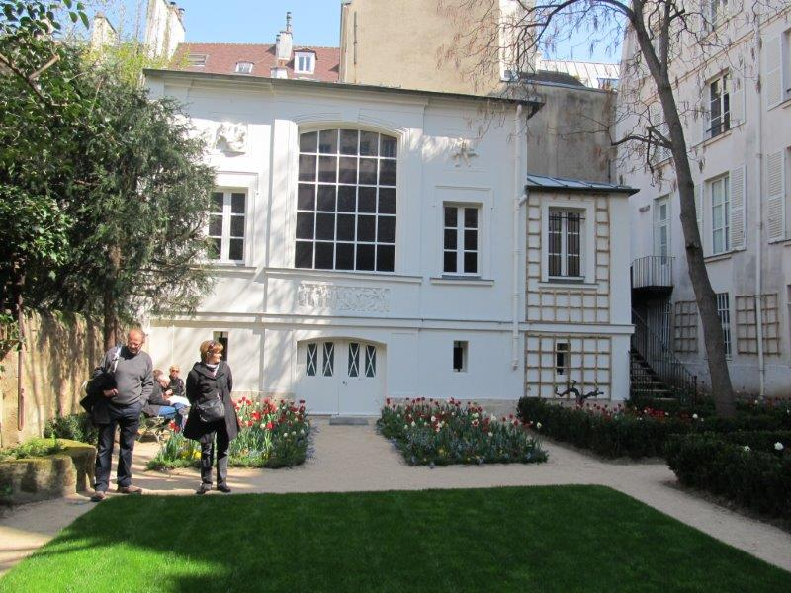
Delacroixov atelje
No ja, slikarji imajo dovolj znatno manj prostora od kiparjev-

Slide 24
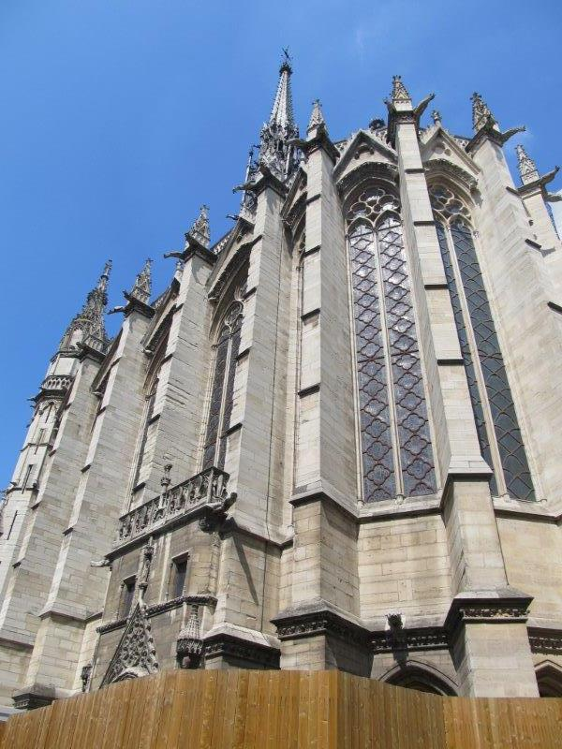
V nebo kipeča Capella Palatina
Ludvik IX. Svetega

Slide 25
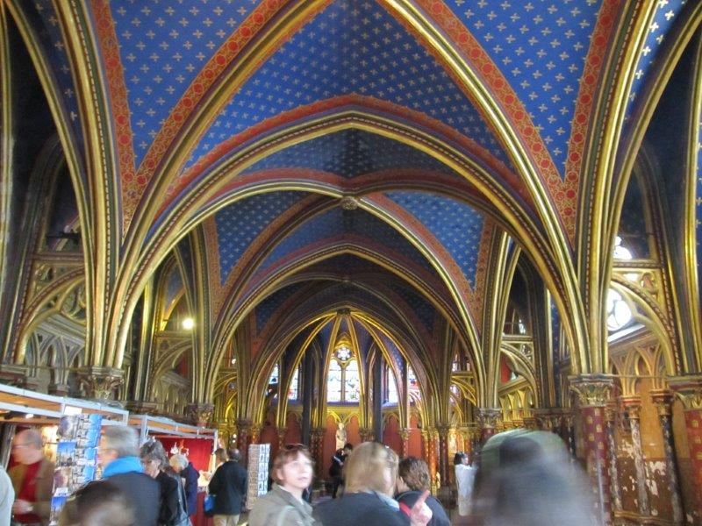
Spodnja cerkev Sainte Chapelle
za navadne smrtnike.

Slide 26
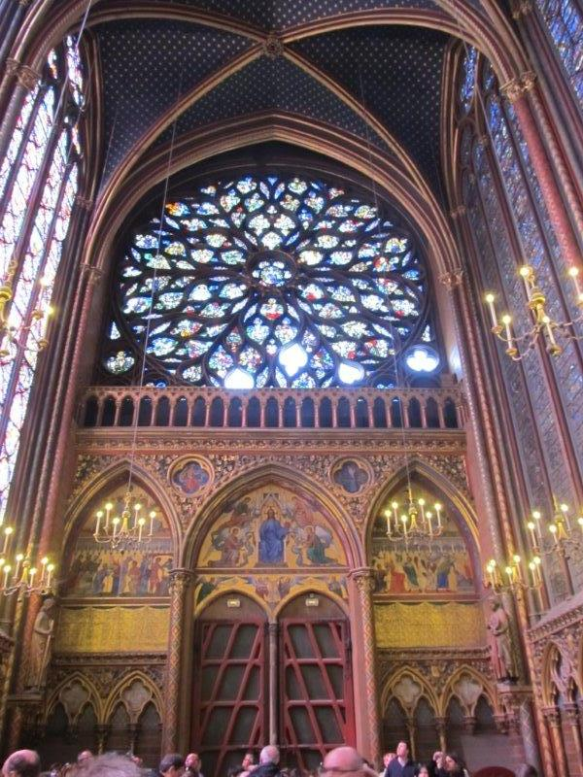
Zgornja cerkev, kjer so bile shranjene
Pasijonske relikvije s trnjevo krono
in kamor je kralj lahko prišel v copatah.

Slide 27
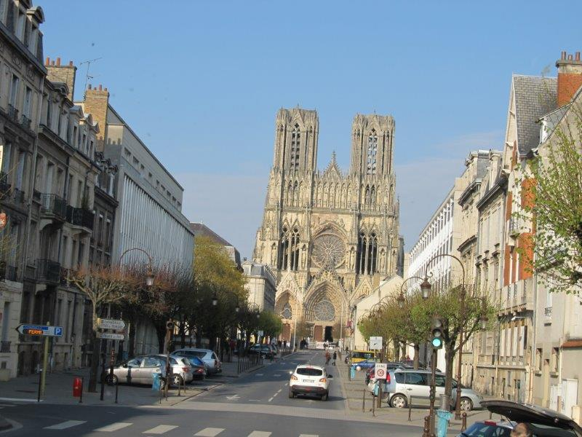
Na poti domov nenačrtovan postanek v Reimsu,
kjer so kronali francoske kralje.

Slide 28
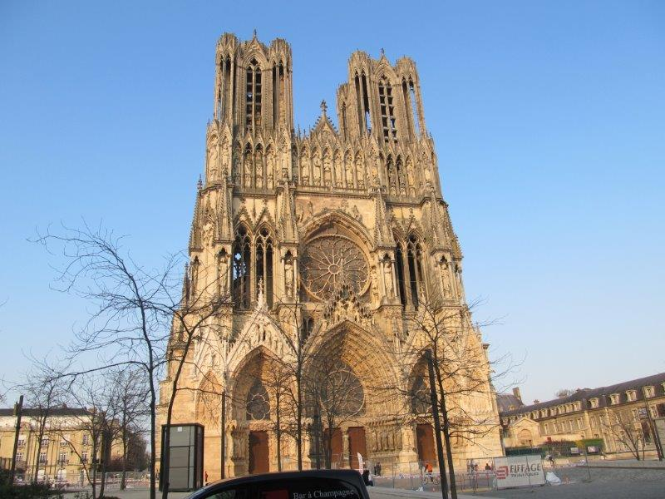
Katedrala, obsijana z zahajajočim soncem, je v notranjščini žarela v
v mistični svetlobi vitrajev velike fasadne rože.

Slide 29
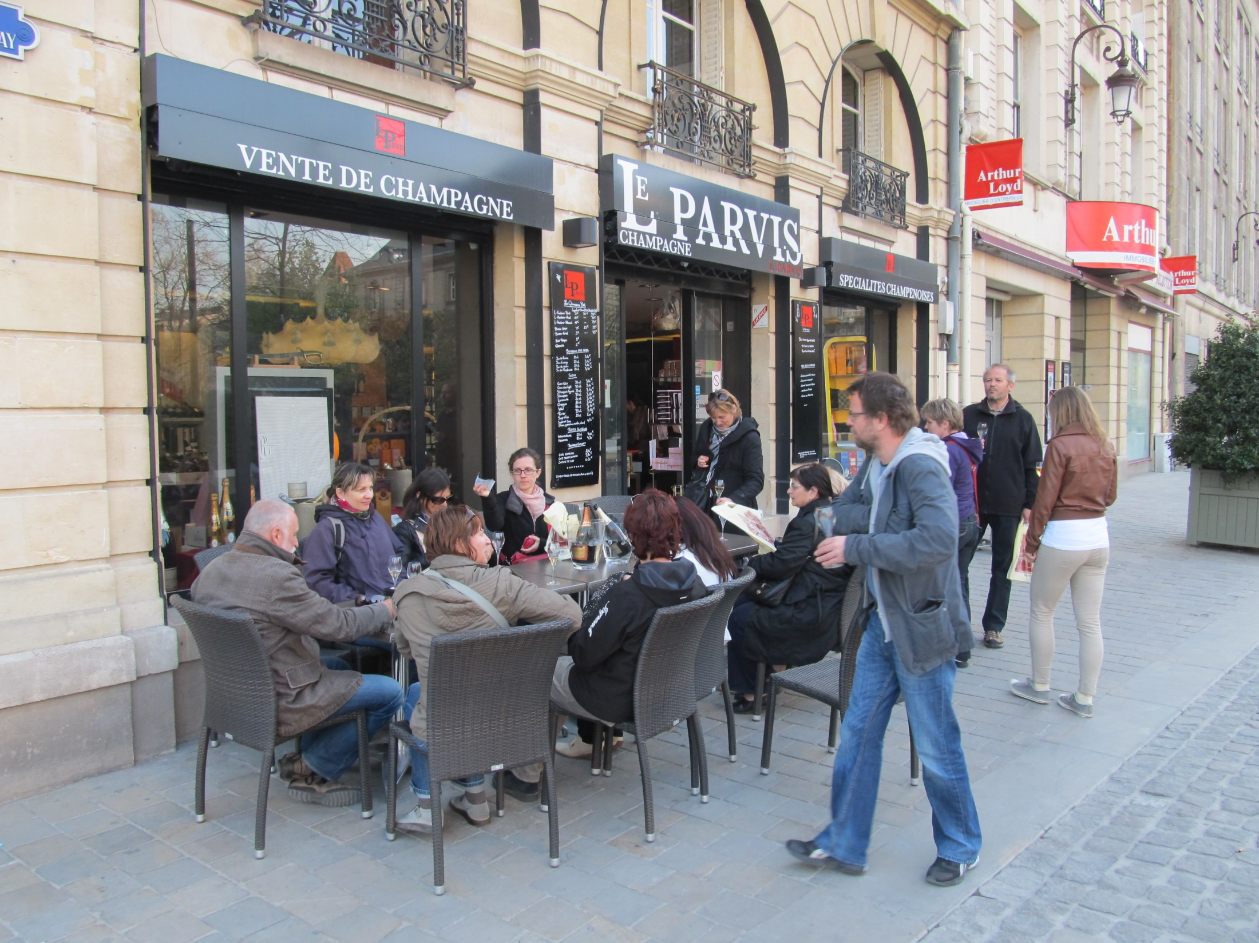
Na koncu smo žareli tudi mi na nasprotnem koncu trga v prestolnici Šampanje.

Slide 30
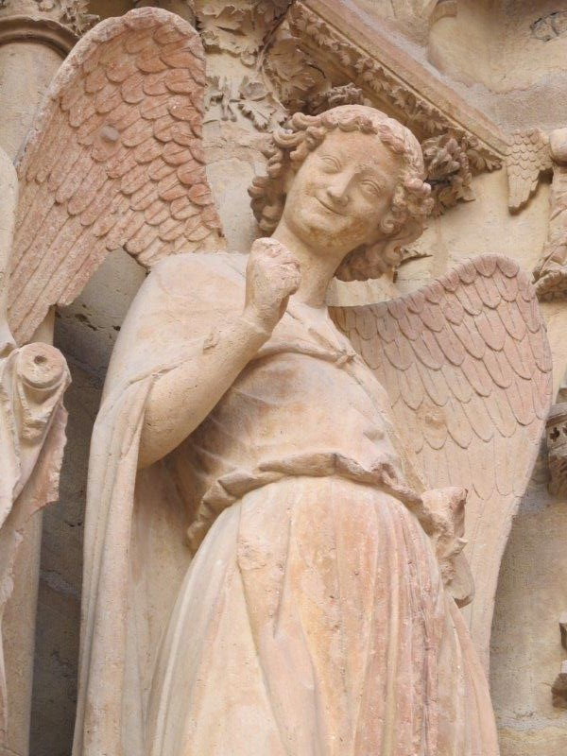
L‘Ange au sourire
Tako se nam je razodel smisel
skrivnostnih smehljajev reimških angelov!

